Slide 1
剧本创作
08级艺术设计

Slide 2
一、动画剧本的写作特征
——不为阅读，为拍摄
影视剧本的首要写作特征——视觉造型性，要学会用视觉的构思方式讲故事，明确剧本的目的是为拍摄而写的。

Slide 3
剧本与小说的区别与联系
 | 区别 | 联系
剧 本 | 语言是展示而不是描写，要有事件，有动作性； 受时空限制，只能表现以某种秩序联系起来的事件； 要学会用镜头语言； | 都在讲述一个故事； 都要塑造人物形象，刻画人物性格； 都要有故事发生的场景环境；
小 说 | 侧重表现人物的内心发展或存在状态； 不受时空限制，任意描写人物的心理和周围环境变化； 常用文学概念 的语言，及书面语、口语等；

Slide 4
动画剧本创作，要学会外部动作或情节表现人物的心理活动。
常用手法：
体势语
眼神及表情
服装装扮
道具

Slide 5
眯着眼——不同意，厌恶，发怒或不欣赏
走动——发脾气或受挫
扭绞双手——紧张，不安或害怕
向前倾——注意或感兴趣
懒散地坐在椅中——无聊或轻松一下
抬头挺胸——自信，果断
坐在椅子边上——不安，厌烦，或提高警觉
坐不安稳——不安，厌烦，紧张或者是提高警觉
正视对方——友善，诚恳，外向，有安全感，自信，笃定等
避免目光接触——冷漠，逃避，不关心，没有安全感，消极，恐惧或紧张等
点头——同意或者表示明白了，听懂了
摇头——不同意，震惊或不相信
晃动拳头——愤怒或富攻击性
鼓掌——赞成或高兴
打呵欠——厌烦
手指交叉——好运
轻拍肩背——鼓励，恭喜或安慰
搔头——迷惑或不相信
笑——同意或满意;讽刺；阴险；无奈
咬嘴唇——紧张，害怕或焦虑
抖脚——紧张
双手放在背后——傲慢；领导；高高在上；
环抱双臂——愤怒，不欣赏，不同意防御或攻击
眉毛上扬——不相信或惊讶

Slide 6
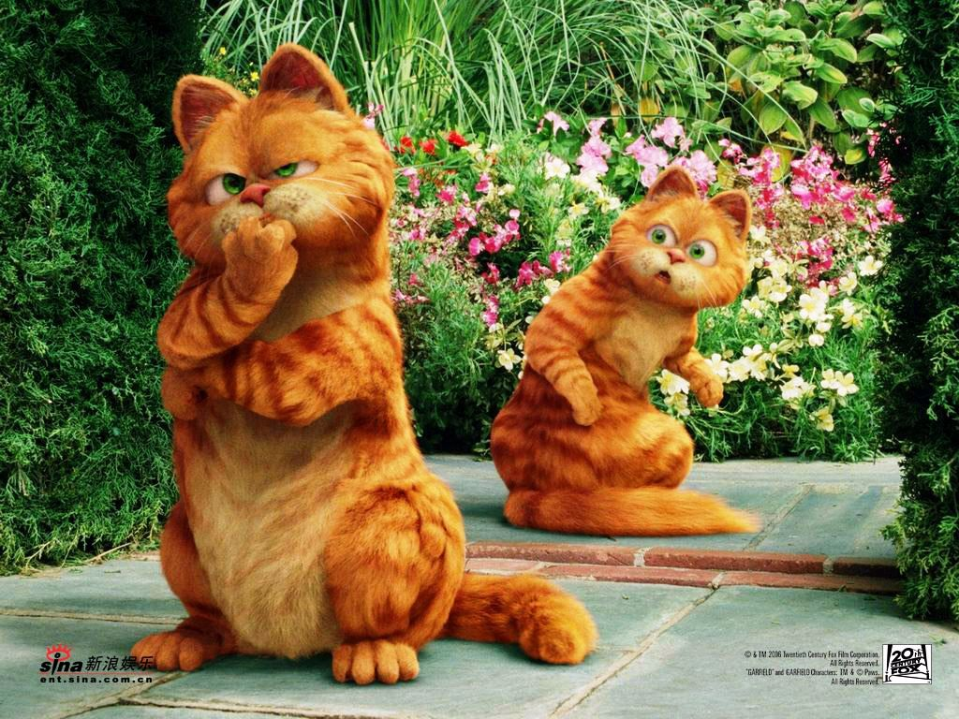

Slide 7
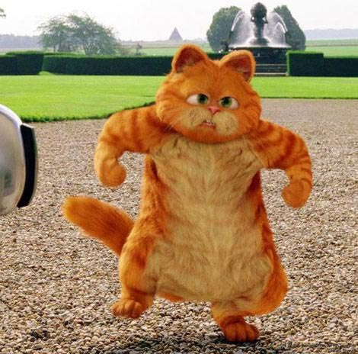

Slide 8
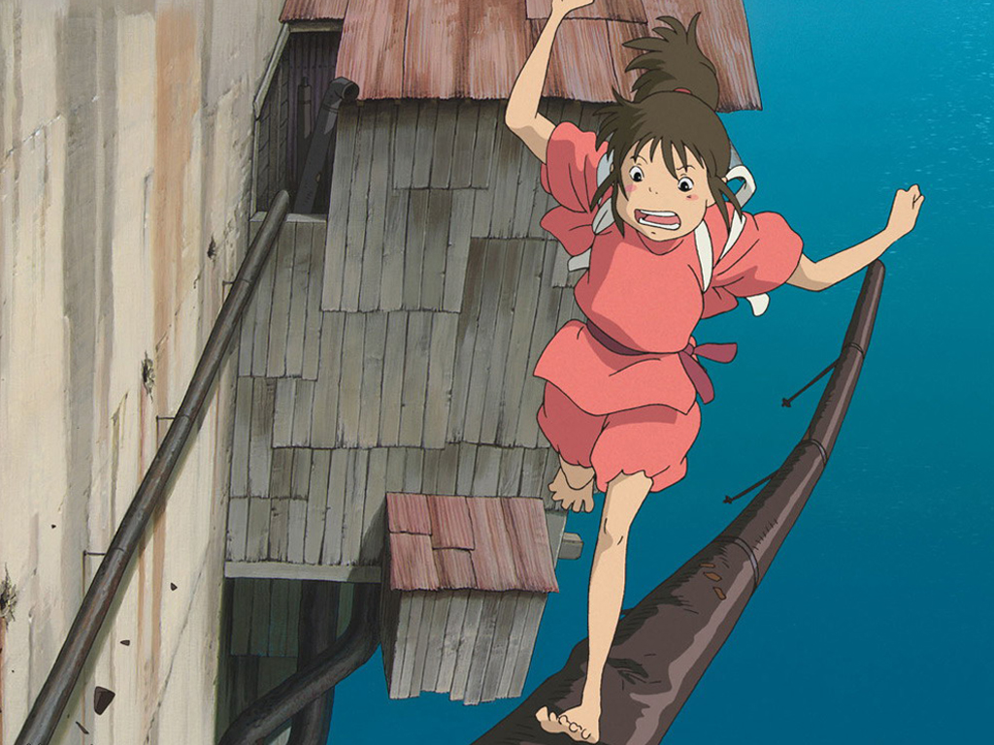

Slide 9
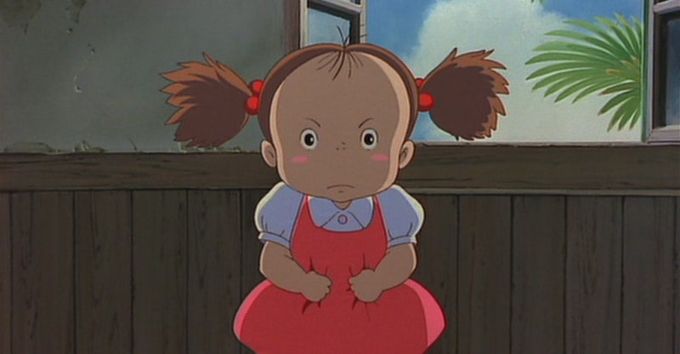

Slide 10
剧本的视觉造型性主要体现在以下三个方面：
1、人物的视觉造型性，包括外表造型和动作造型；
2、对场面的选择；
3、环境气氛的造型；

Slide 11

人物的视觉造型性

Slide 12


Slide 13
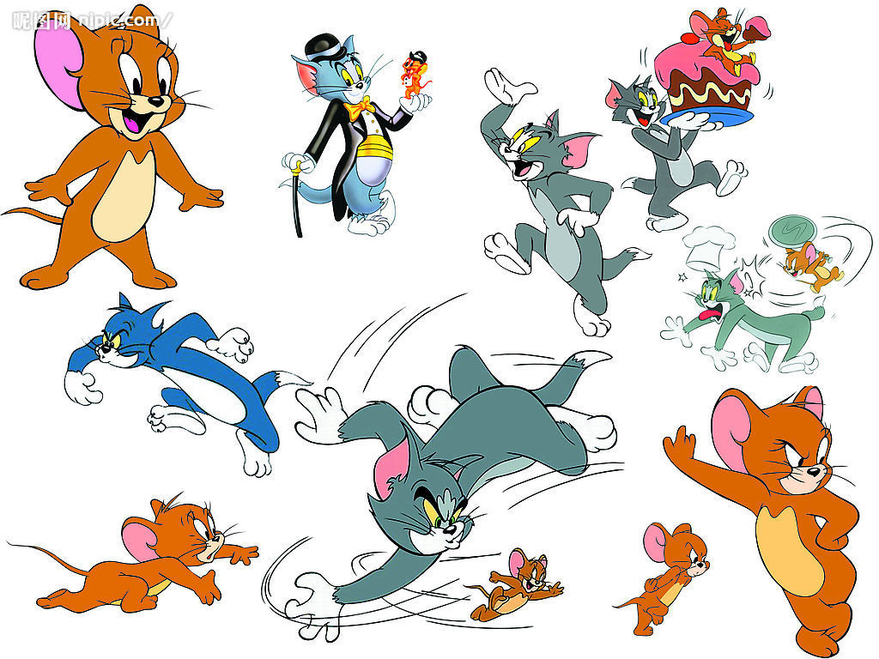

Slide 14
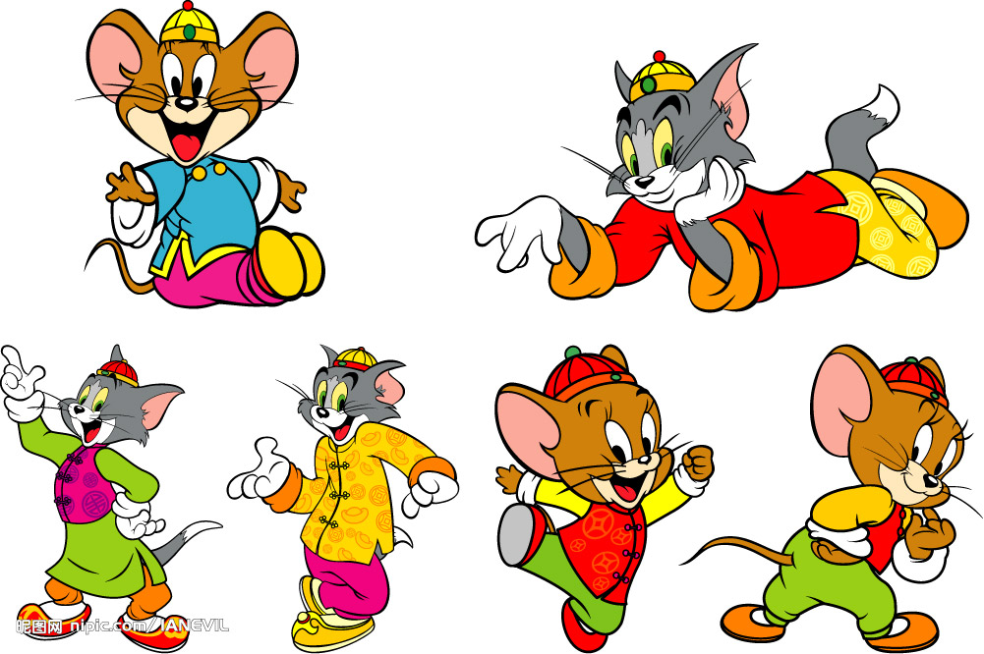

Slide 15
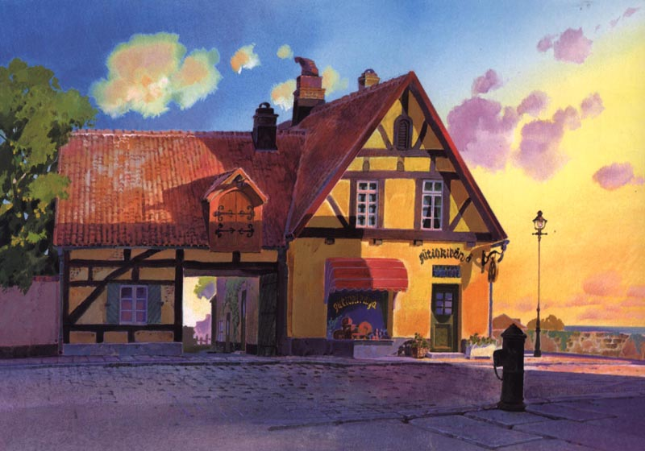
对场面的选择

Slide 16
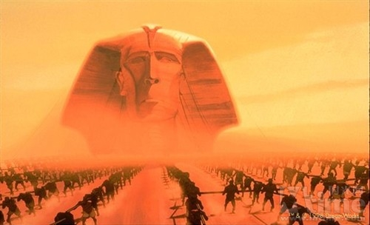

Slide 17


Slide 18
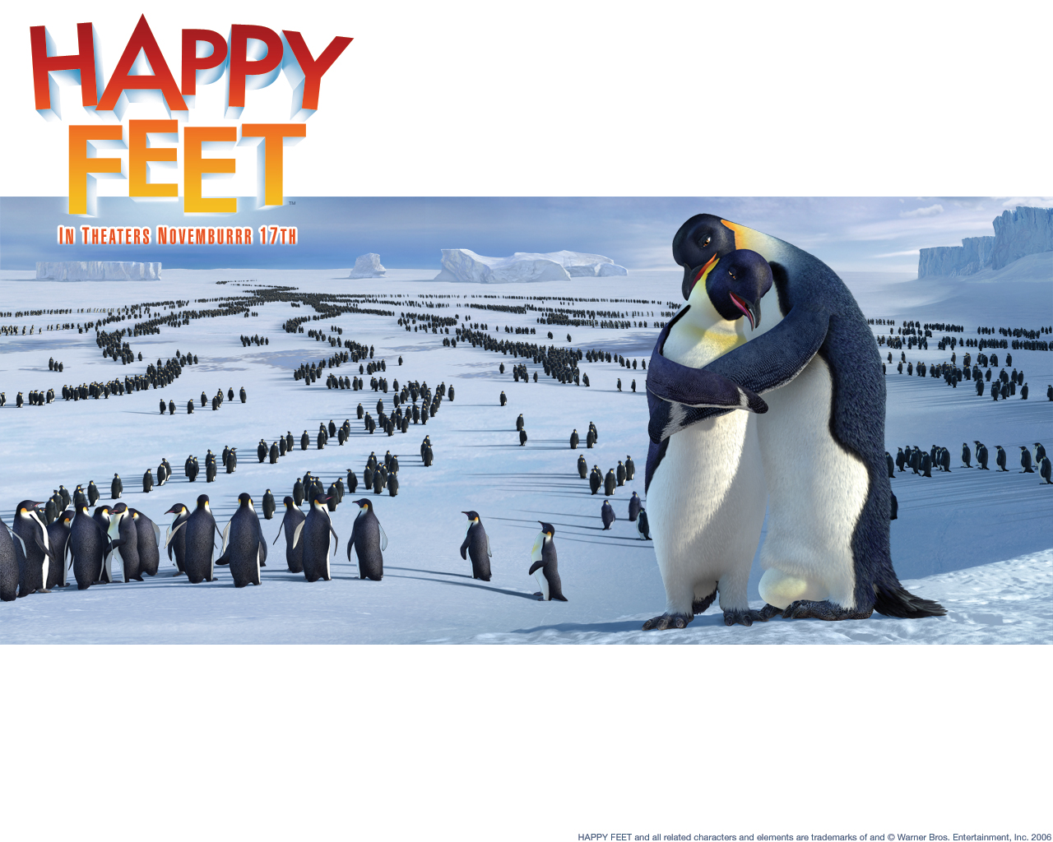

Slide 19
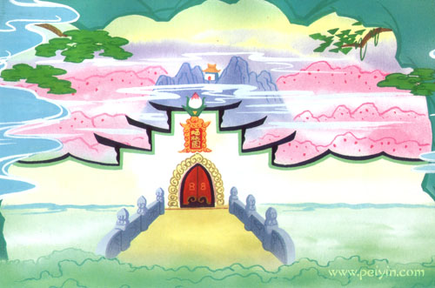

Slide 20
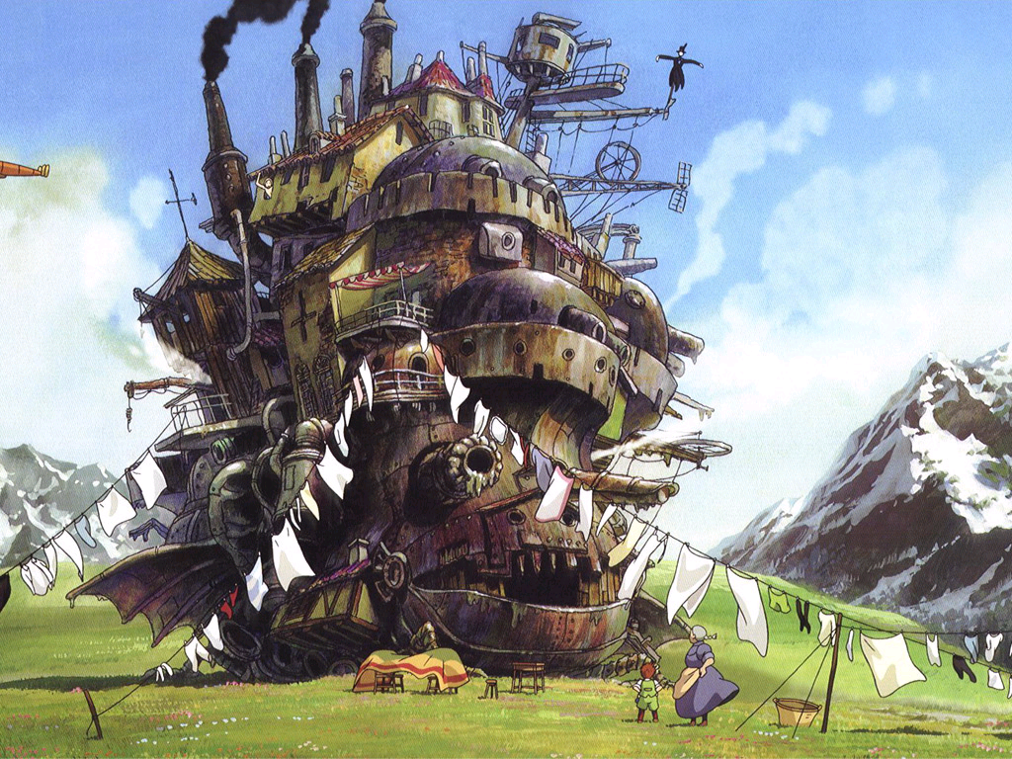

Slide 21
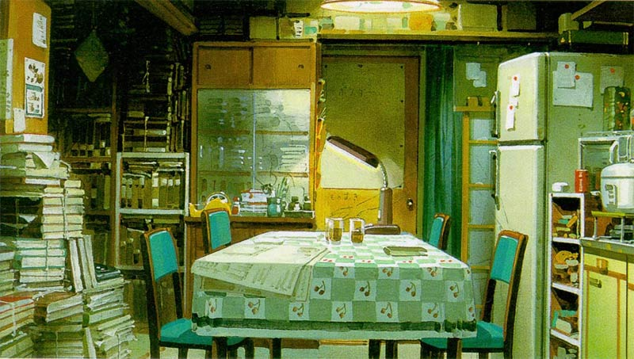

Slide 22
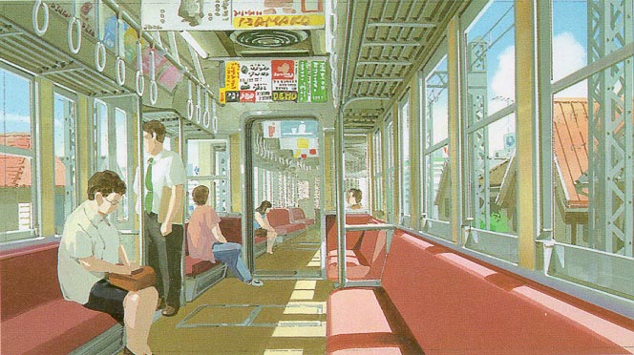

Slide 23
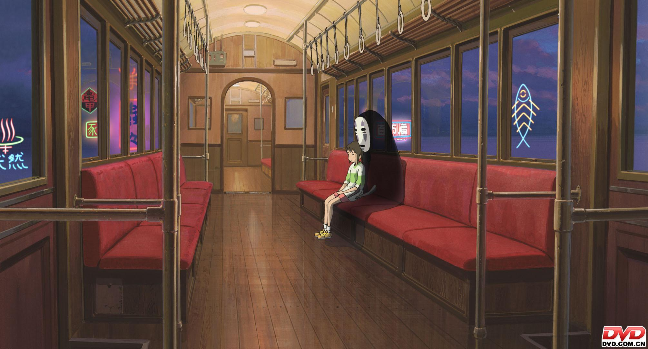

Slide 24
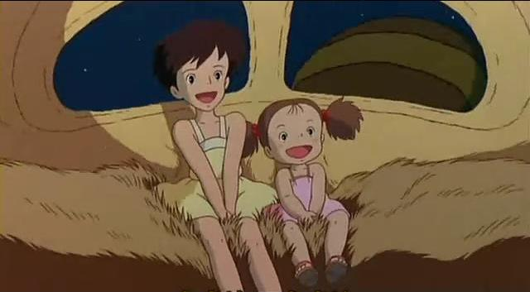

Slide 25
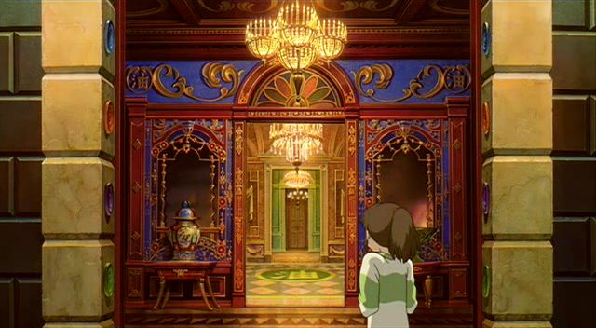
环境气氛的造型

Slide 26
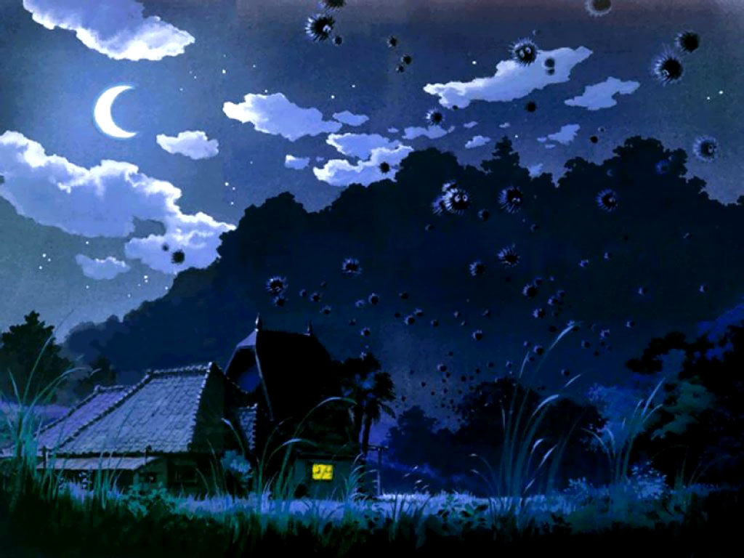

Slide 27
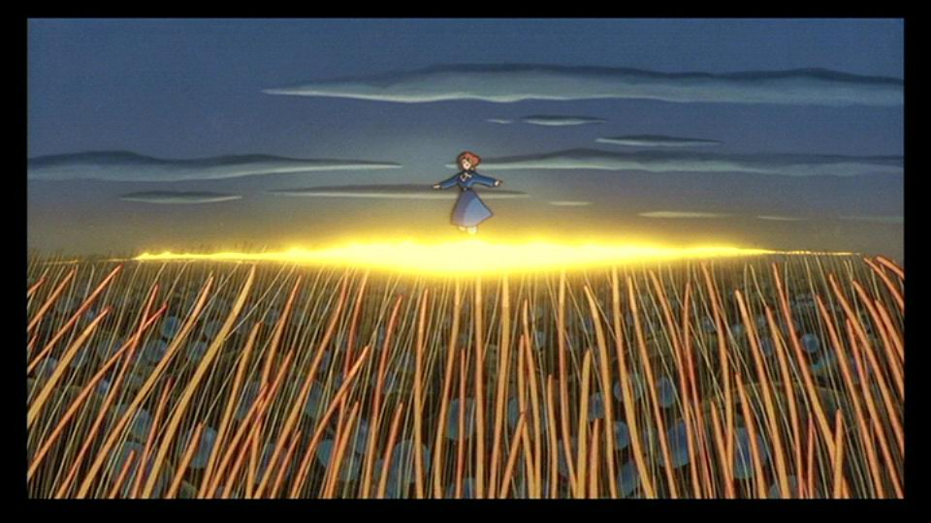

Slide 28
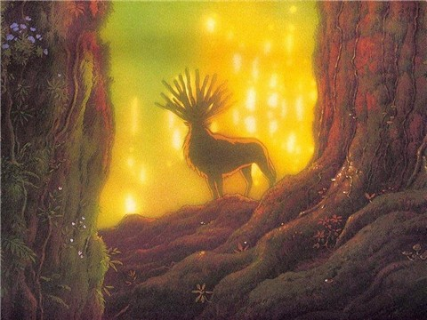

Slide 29
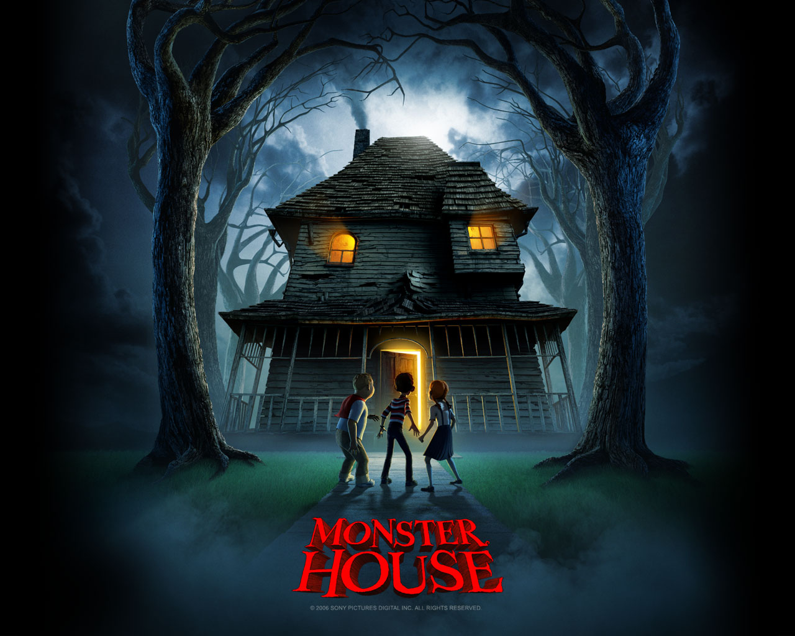

Slide 30
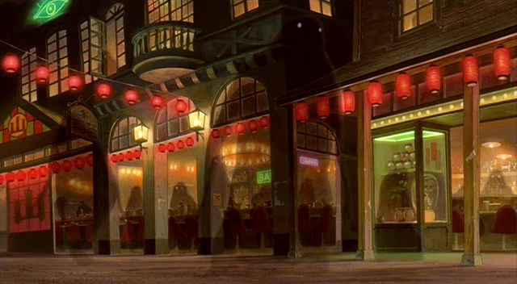

Slide 31
案例：
4.晨 内 小龙家一楼起居室
（环境描述）老式的木楼梯通向二楼，顶很高，木板的天花板，墙上的灰白木板相间，古色古香的家具，墙上挂着全家福，布面的长沙发将整个空间一分为二，沙发和两个靠背的大藤椅围着茶几，茶几上铺着蓝印花布，上面放着茶具和几本杂志，正对着沙发的是一对老式的双门柜，柜门是打开的，里面有一台电视机，沙发后面的明式长条几上摆放着一部老式电话机和一盏西式台灯，以及一株栽种在琥珀色花盆里的文竹。电视机柜上摆放着文徵明的山水画和黄宾虹的行草。
起居室的另外一半被用来当餐厅，老式的明式木桌摆放在中间，旁边摆放着四把明式椅子。屋里的布置充满温馨感。

Slide 32
小龙爸爸进来，在餐桌旁坐下。
他一只手拿起桌上的豆浆喝了一口，却烫的一咧嘴，连忙把豆浆放下，顺手拿起桌上的报纸看了起来。小龙手里拽着红领巾从楼梯上跳了下来，身上的衣服还没穿好。
小星星跟在他后面，他把书包往沙发上一扔，拽了拽衣服，将红领巾系好，领子却还没有翻好。
小龙拉开椅子，大大咧咧的坐下来，拿起桌上的牛奶就喝。
爸爸打了一下他的手，说：“去！洗手去。”
小龙离开起居室（SE：洗手间传来洗手的声音）
小龙爸爸还在吃着早餐。
小龙从洗手间里出来，受伤还有没擦干的水，他正在把玉璋在脖子上戴好。
奶奶冲身后过来，帮他理了理衣服的领子说：“这东西是我们家的传家宝，你可别弄丢了。”
小龙朝奶奶做了个鬼脸，不在乎地说：“我知道。”
小龙重新在桌子前坐下，麻利的拿起桌上的鸡蛋，在桌子上敲了敲，剥了壳塞到嘴里，又拿起牛奶往嘴里倒。

Slide 33
二、剧本的格式
剧本的读者——导演、制片、技术人员；
除了对白以外，其他的文字都是描述性的，并且都暗示着场景。
逐个镜头去写；

Slide 34
案例分析：
《梦回金沙城》
1. 日 内 小龙家（场次标题）
一只桌上的闹钟突然响了起来。
一只手从被窝里伸出来。把闹钟按停下了，手又缩回被子里。
手又缩回去的时候，一些放在桌子上的飞行模型杂志、照片等落在地下。
房间里墙上贴着飞机模型的图纸，桌上有做了一半的飞机模型，在床头还挂着一顶有些旧了的皮飞行帽。
﹙se:广播操，自行车的铃声，四川话的叫卖声，小龙母亲早晨吊嗓子，练川剧的声音等﹚
“吱呀”一声，门开了一条缝。
小狗小星星从门缝里溜进来。
它在床角到处嗅了嗅，将一只袜子从床角叼了出来。

Slide 35
小星星从床下一跳，跳到床上，从被子下面钻到了被子里。
被子里立刻起伏动了起来，里面传来小男孩的咯咯的笑声。
小龙：“哈哈哈… … …小星星，别闹了！… …哈哈哈！”
被子突然被掀开了，小星星正趴在小龙的身上，不停地用舌头舔小龙的脸。
﹙SE:楼下传来小龙奶奶的声音：“小龙！快起来了！要迟到了！”﹚
小龙的头发蓬乱，他随手抓了两下。答应了一声：“就来啦！”
小龙趴在窗口，往楼下看去。
小星星又调皮地趴在小龙的肩膀上，也跟着朝下看去。
2. 晨 外 小龙家的院子
小龙从楼上的窗户里探出头来。
小龙家的院子是一个中国式庭院，院中有一条青石板铺成的小径，在有些斑驳的影壁前长着几杆绿竹，中间是一颗茂盛的芭蕉树，芭蕉树下面是盛开的海棠花，几块假山石和青石板搭成的台子上摆放着几盆别致的盆景，石桌上还有一盘围棋的残局。小院的墙边放着三辆自行车，父亲的“永久”和妈妈的女式车并排放着，小龙的小轮车随意地靠在一边。
几件浇花的工具和水壶放在院中的金鱼池边，有几只小鸟从树上飞下来，洗洗澡，然后将身上的水抖落。

Slide 36
三、动画剧本的表现内容
——幻想的自由与现实的边界
动画大师迪斯尼说过：动画片的首要责任就是把生活卡通化。他这里强调的是在动画片中充分发挥幻想和夸张的特性。
人们观看动画片在很大程度上就是一种放松，目的是寻求一种生动有趣、单纯，在现实生活中无法实现的东西。这就要求动画片的故事创作要有充分的想象力，要充满美好的情感。
1、丰富的想象

Slide 37
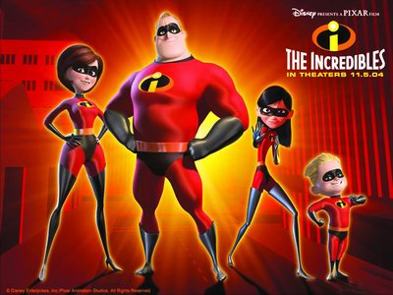
超人家族海报

Slide 38
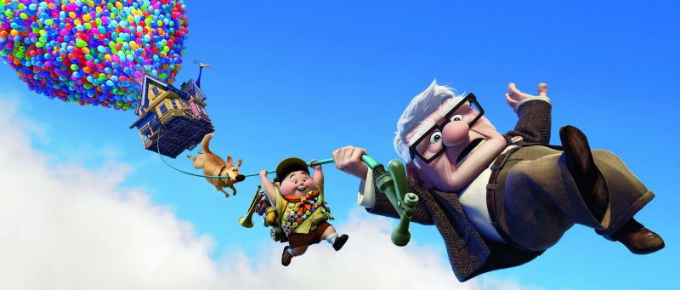

Slide 39
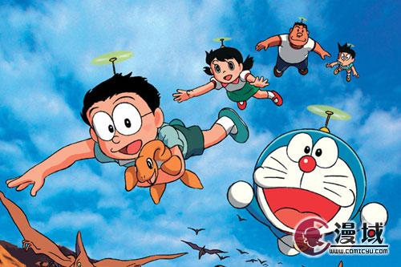
1﹚“再造想象”与“创造想象”
“再造想象”是在经验记忆的基础上，再创造出相应新形象的心理过程。

Slide 40
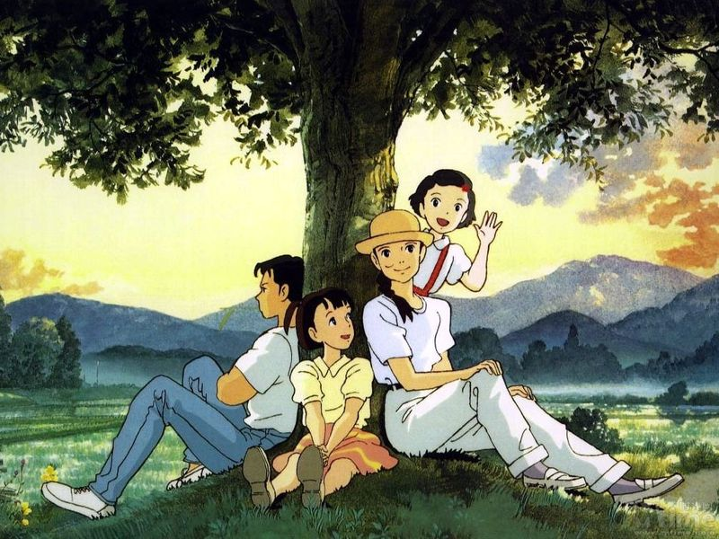
“创造想象”是通过对各种形象的分析、综合，创造出新形象的思维过程，是不依赖已有的描述而进行的独自创造。
2﹚想象与现实
回忆点点滴滴剧照

Slide 41
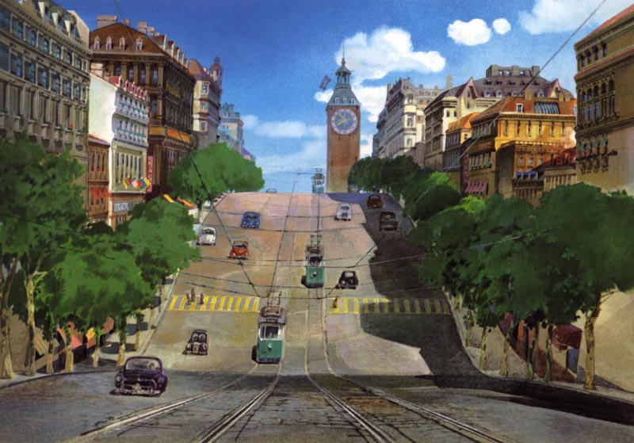

Slide 42
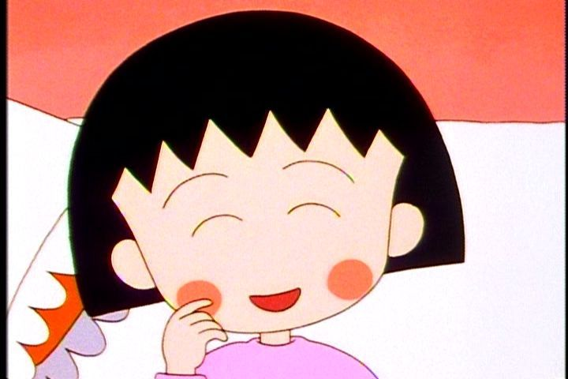
樱桃小丸子剧照

Slide 43
2、幻象——想象的特殊形式
1.幻象与情感:
幻想的创作不是炫技，有情感才动人。
2.幻象与主题
幻象的情节的都往剧本的主题“努力”。
3.幻象与人物
4.幻象与情节
情节的设计要围绕着一个“目的”展开

Slide 44
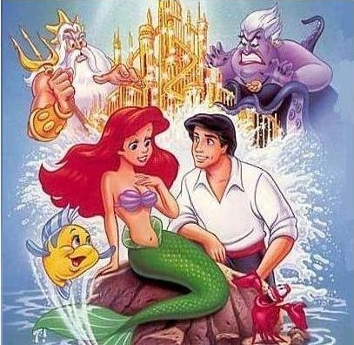
幻象与情感

Slide 45
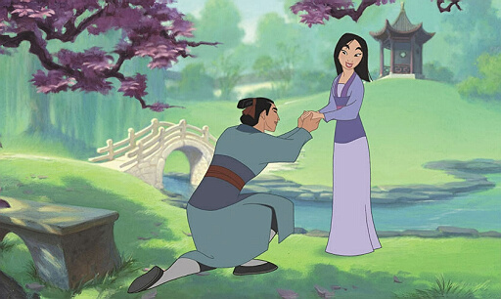

Slide 46
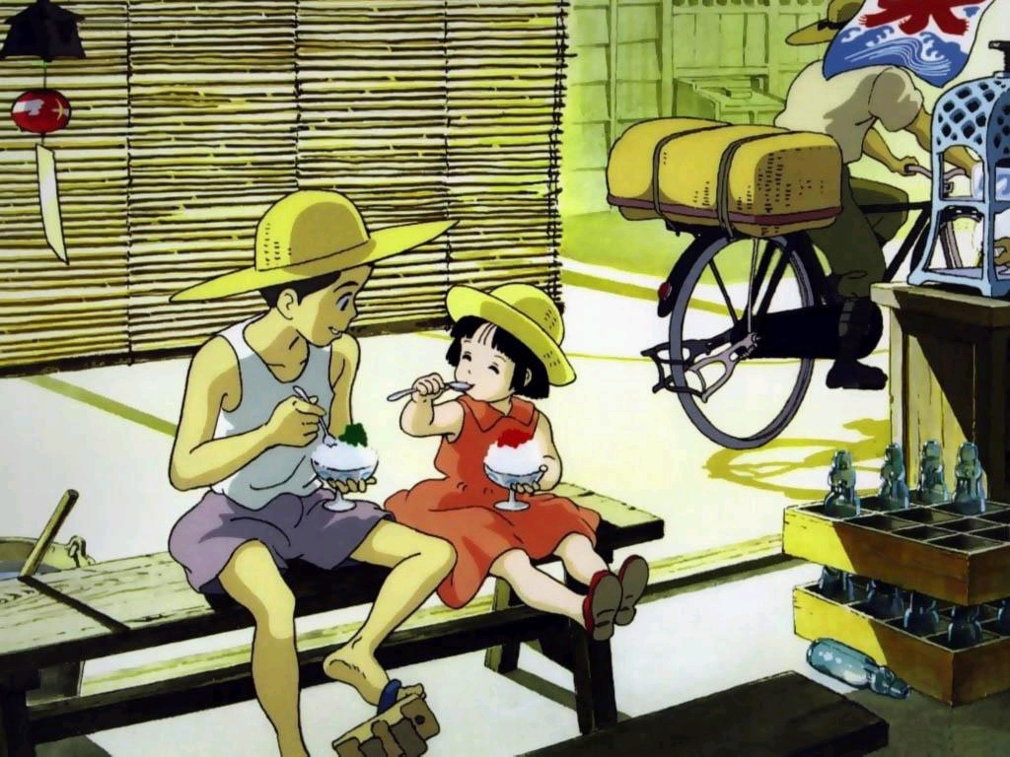

Slide 47
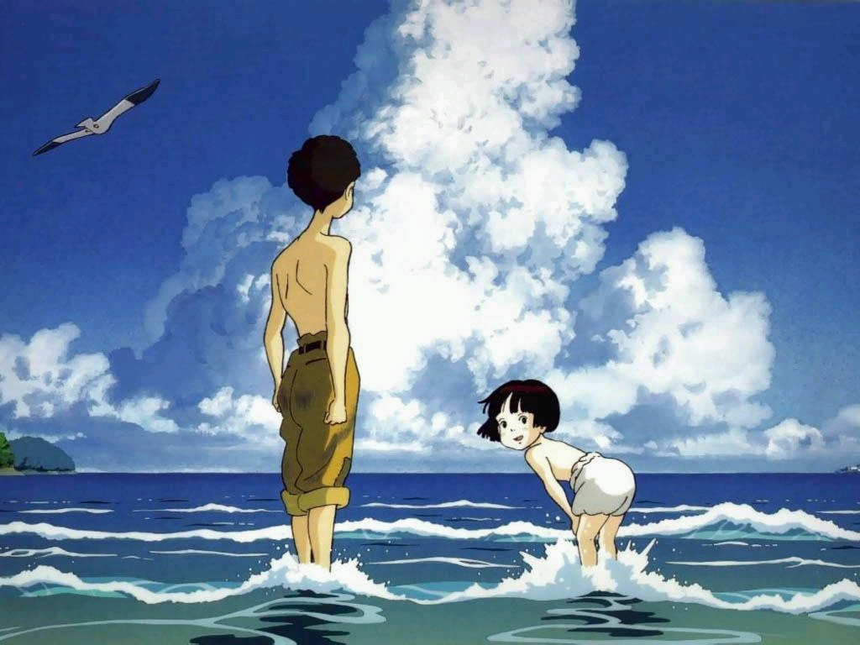
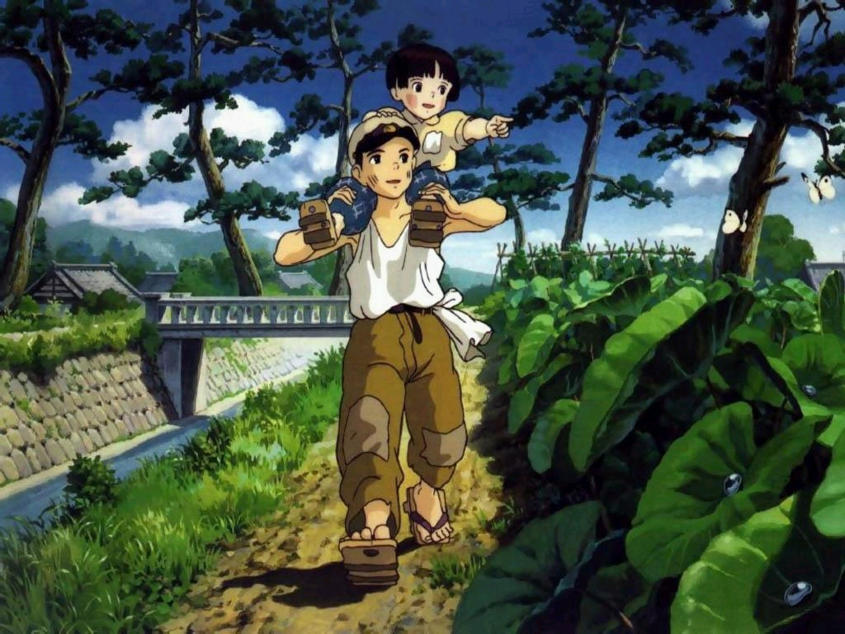

Slide 48
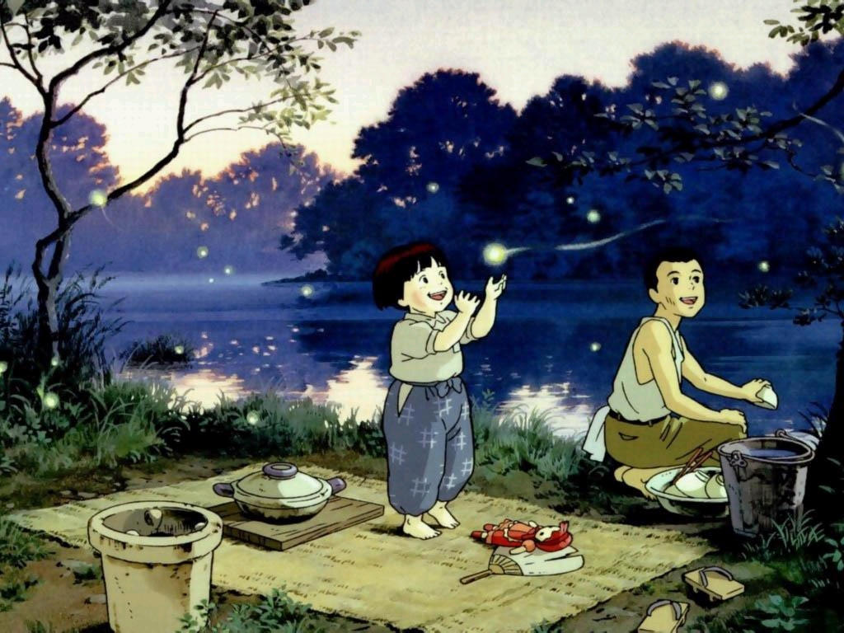

Slide 49
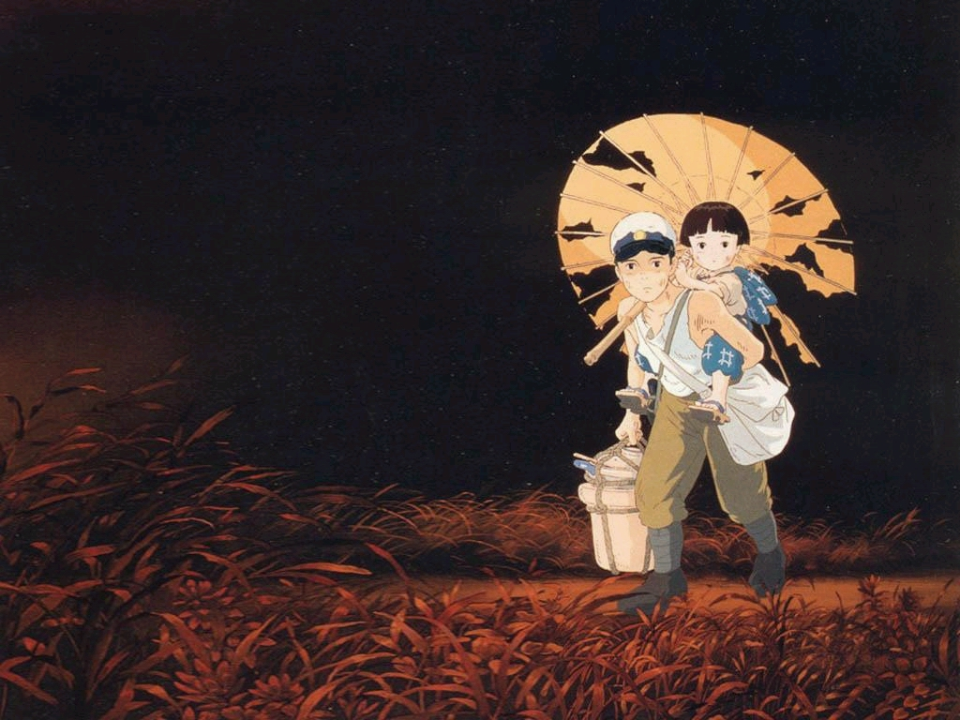

Slide 50
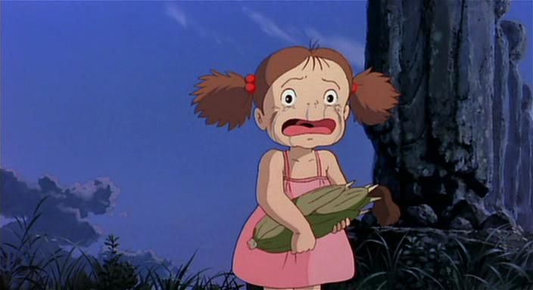
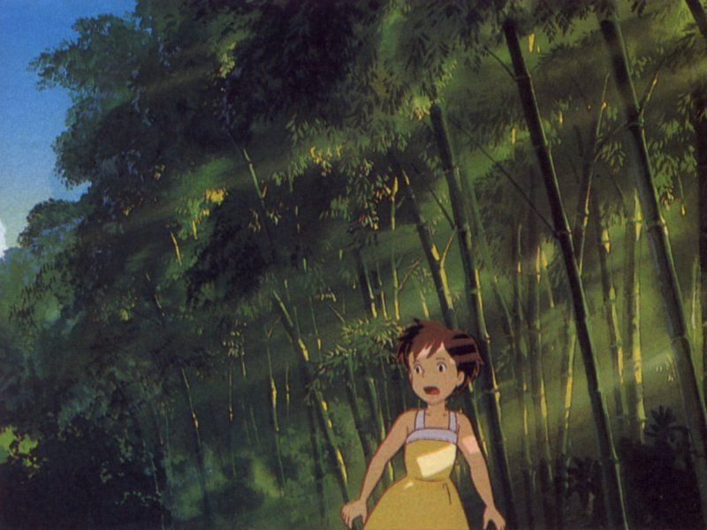

Slide 51
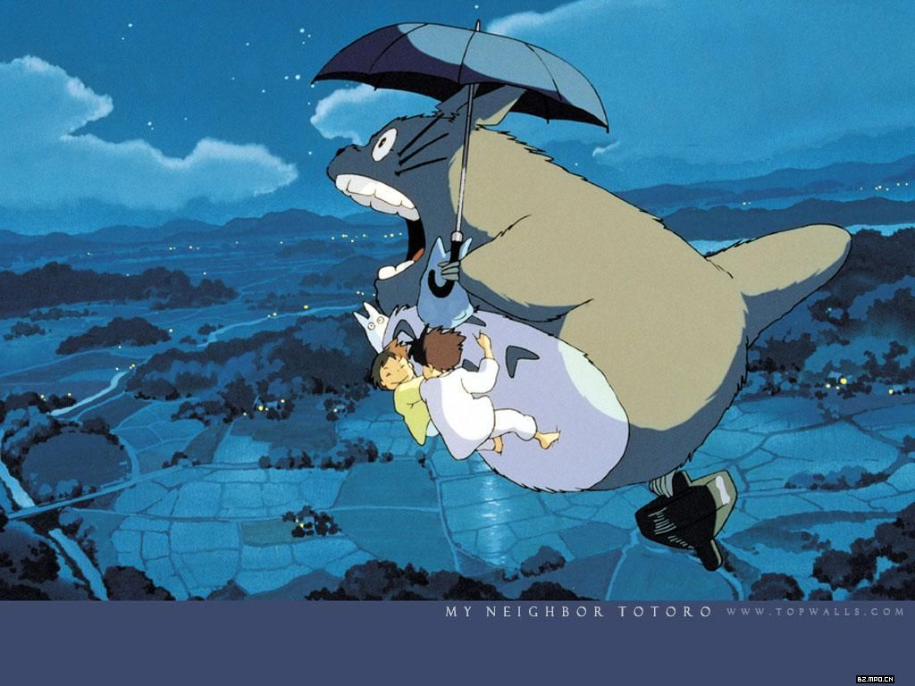

Slide 52
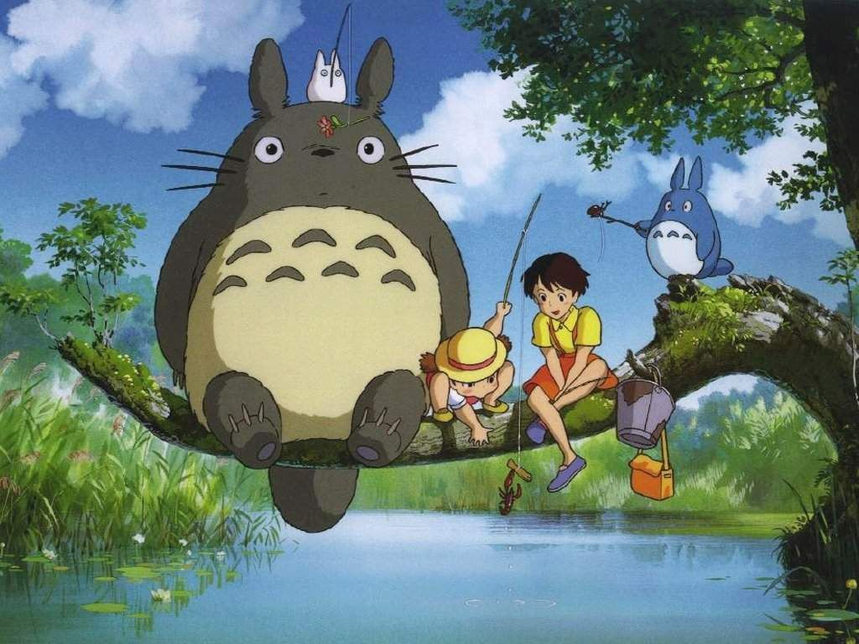

Slide 53
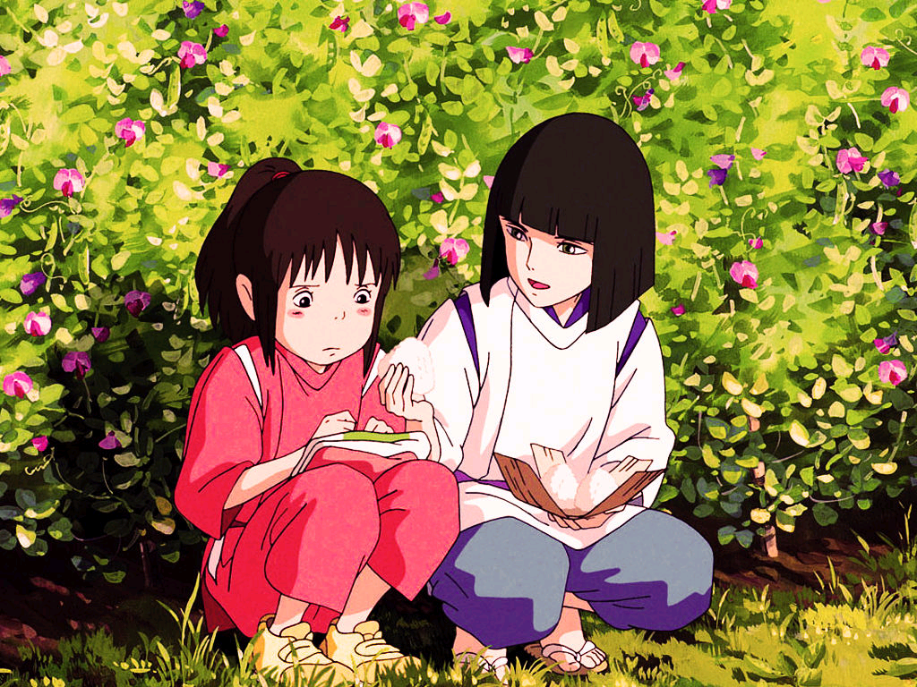

Slide 54
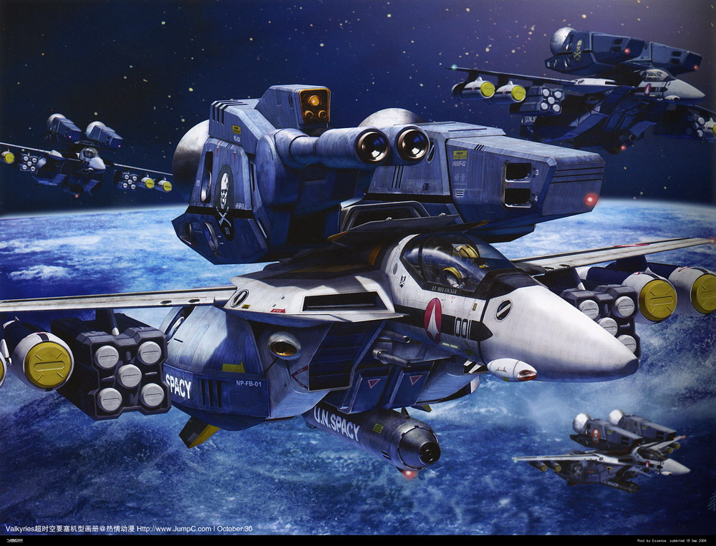
幻象与主题
太空堡垒剧照

Slide 55
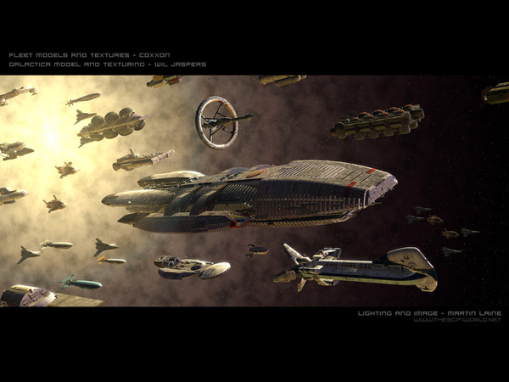
太空堡垒剧照

Slide 56
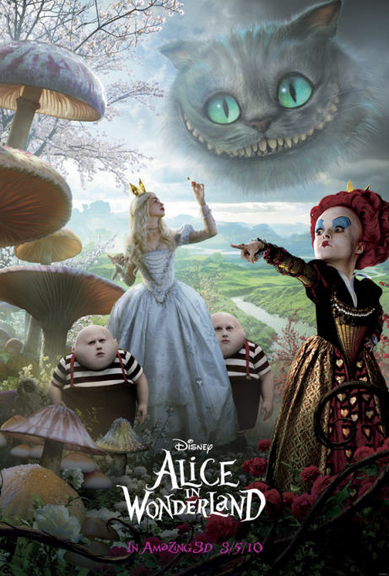
幻象与人物
爱丽丝梦游仙境

Slide 57
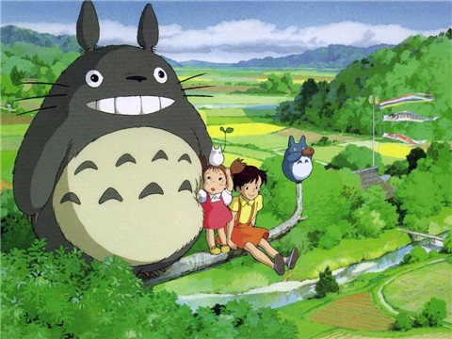

Slide 58
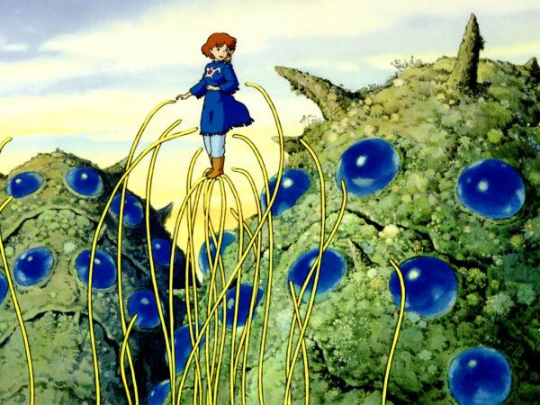

Slide 59


Slide 60
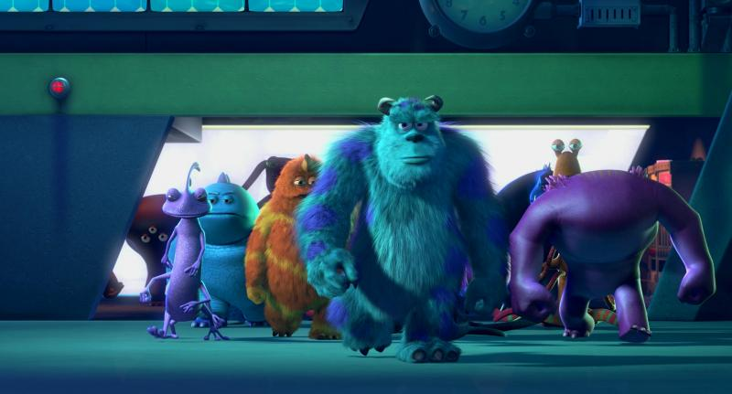

Slide 61
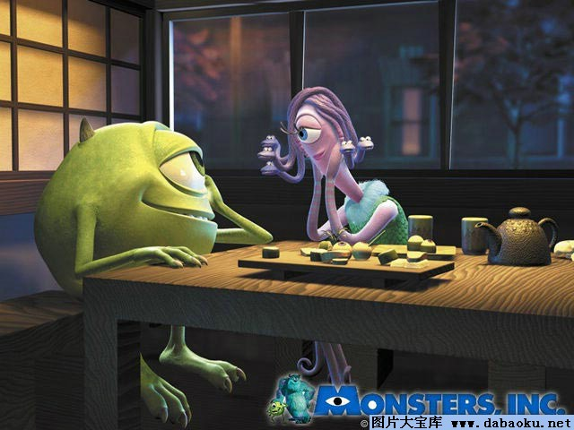

Slide 62
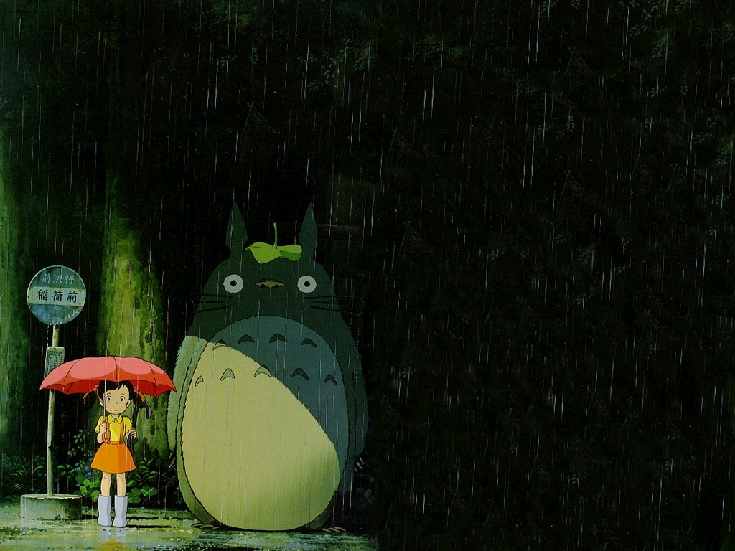

Slide 63
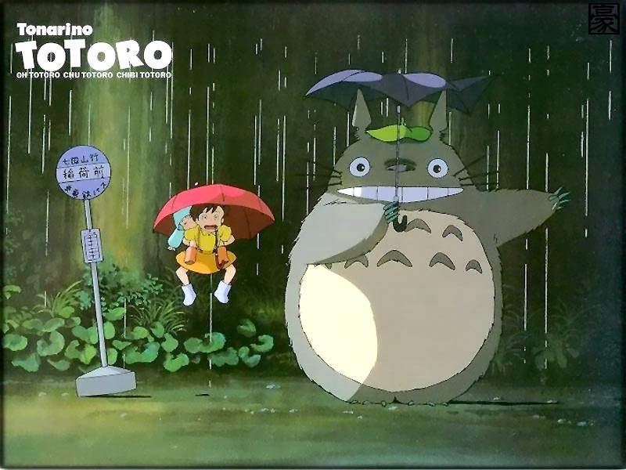

Slide 64

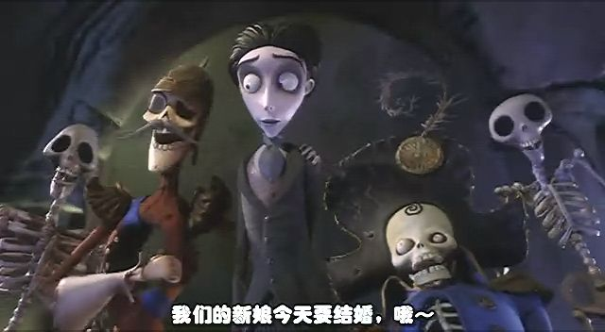

Slide 65
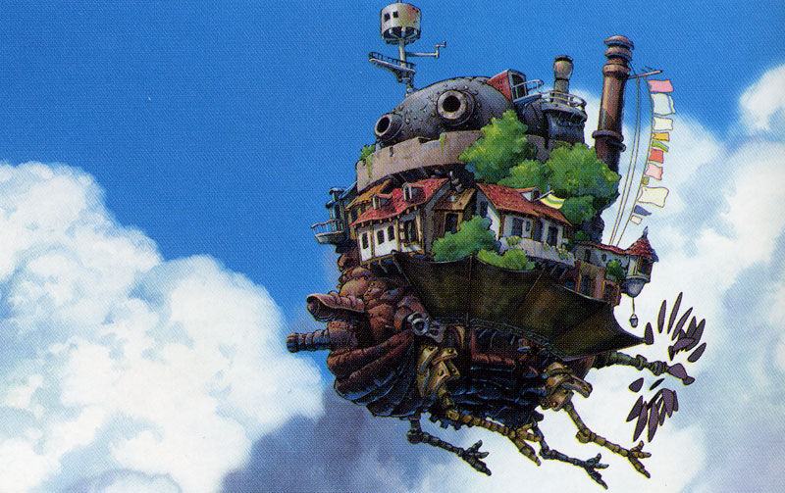
幻象与情节

Slide 66


Slide 67


Slide 68


Slide 69






Slide 70




